Slide 1

Orquestração de Containers Overview do curso

Slide 2

Bem-vindos!
Containers são a moda do momento! Para prepará-los, o curso Orquestração de Containers com Kubernetes irá trabalhar os seguintes temas:
Docker
Kubernetes
Segurança da Informação

Slide 3
Conteúdo do curso
1. Visão geral sobre containers e Docker
2. Arquitetura e conceitos do Kubernetes
3. Agendamento no Kubernetes
4. Registro de eventos e monitoramento
5. Gestão do ciclo de vida de aplicações

Slide 4
Conteúdo do curso
6. Segurança no Kubernetes
7. Armazenamento no Kubernetes
8. Redes no Kubernetes
9. Resolução de problemas
10. Arquitetura do cluster e tópicos avançados

Slide 5
Metodologia
O curso possui um foco extremamente prático, baseado em três pilares:
Laboratórios realistas
Auto-estudo
Foco em interfaces CLI

Slide 6
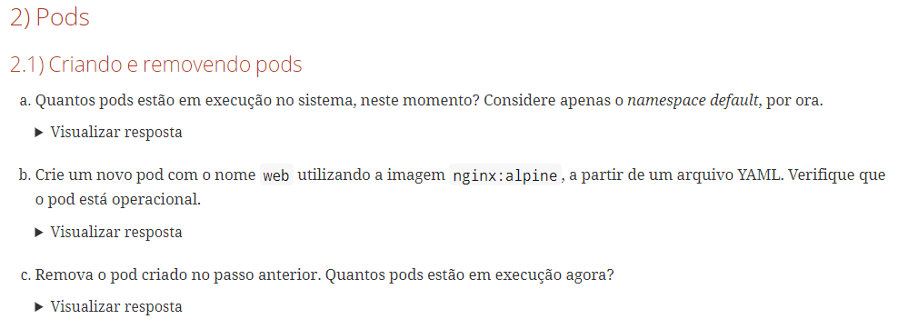
Metodologia
Durante as atividades práticas, você irá se deparar com atividades no seguinte formato:

Slide 7
Metodologia
Tente resolver a atividade sozinho: pesquise, teste e utilize snapshots livremente!

Slide 8
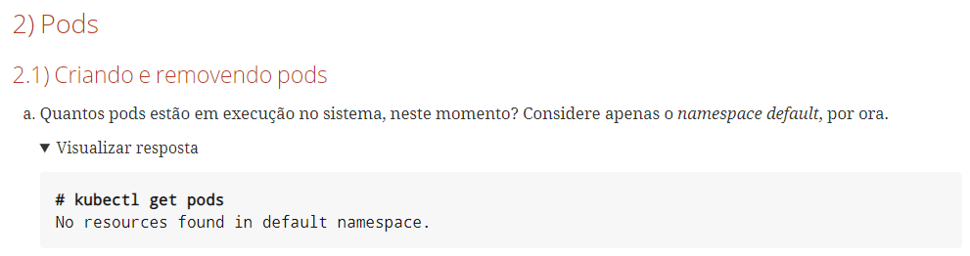
Metodologia
Caso se veja “travado”, clique no texto Visualizar resposta para consultar o gabarito. Use apenas em último caso!

Slide 9
Metodologia
A documentação do Kubernetes é muito bem mantida e completa. Consulte-a!
Para a pergunta-exemplo anterior, confira uma solução em https://kubernetes.io/docs/concepts/workloads/pods/#pod-templates

Slide 10
Formato das aulas
50 min: Correção de atividades e dúvidas
10 min: Intervalo
50 min: Motivação teórica
10 min: Apresentação das atividades da próxima aula

Slide 11
Tudo pronto!
E aí, vamos começar?

Slide 12

Orquestração de Containers Overview do curso

